Slide 1
ToDoList Веб-приложение
Подготовил:
Яковецкий Николай

Slide 2
Актуальность
У всех людей на протяжении каждого дня есть свои заботы или дела. Естественно все хранить в голове невозможно и очень часто мы забываем про то или иное дело. Поэтому существуют приложения со списком дел.

Slide 3



ToDoList
UI
API

Slide 4
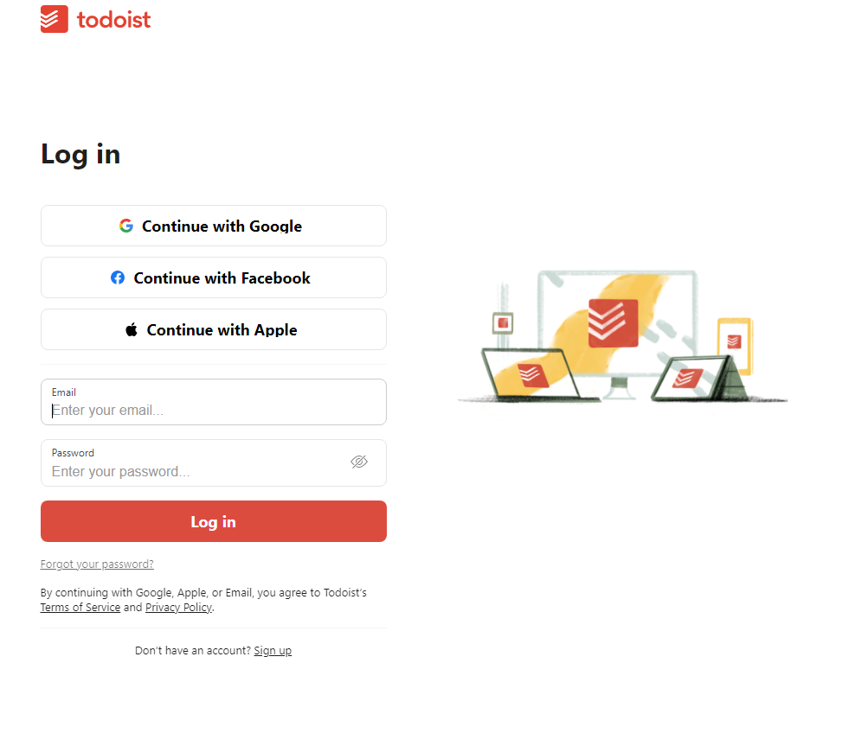
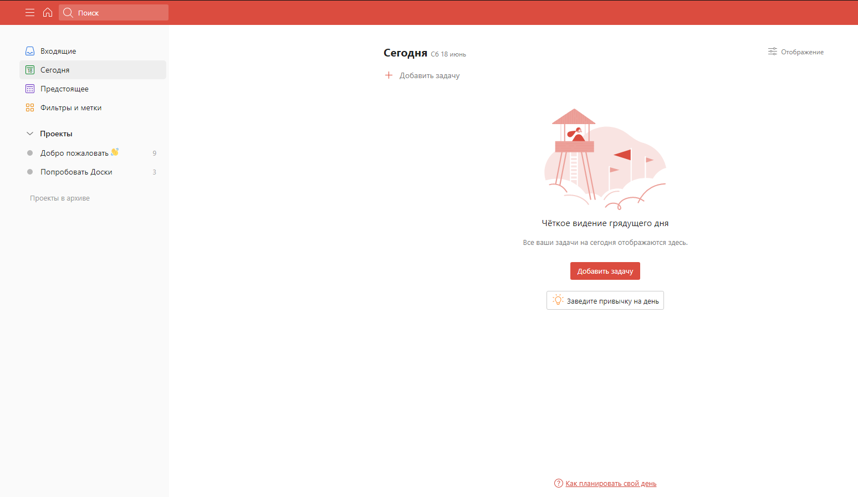
Аналоги

Slide 5
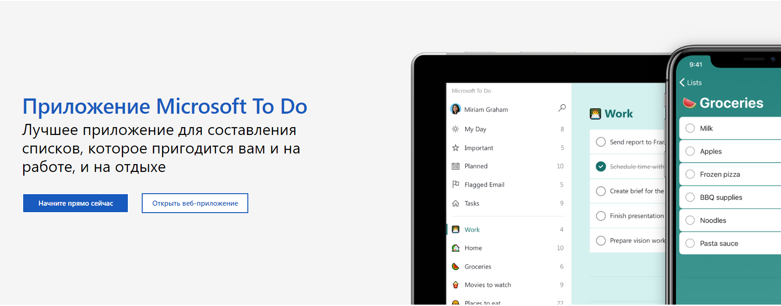
Аналоги

Slide 6
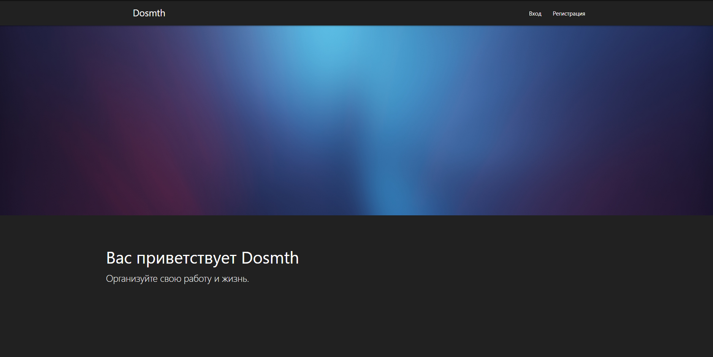
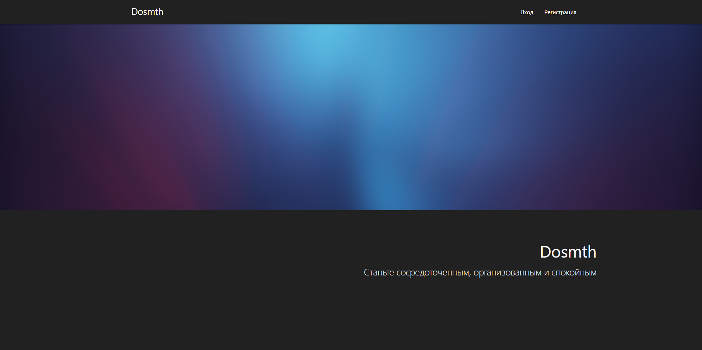
Внешний вид веб-приложения

Slide 7
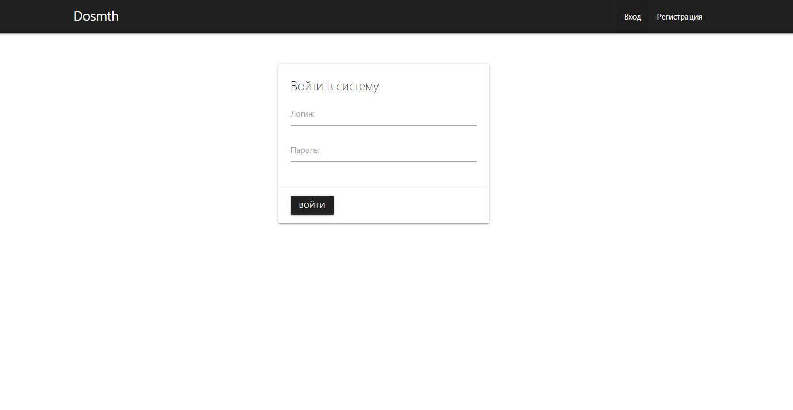
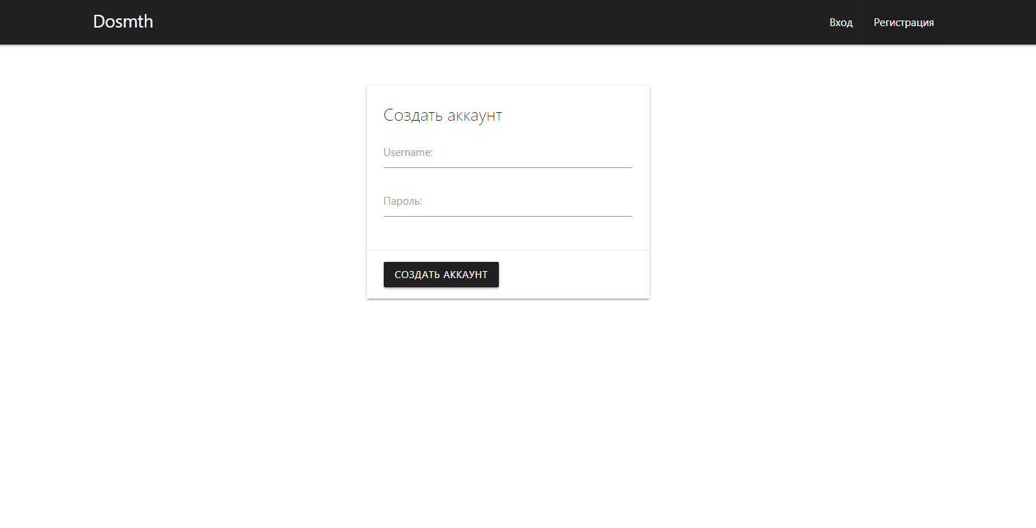
Внешний вид веб-приложения

Slide 8
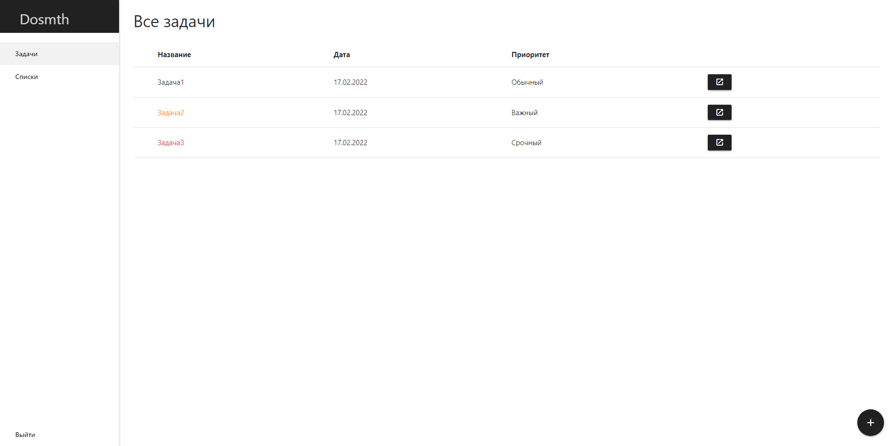
Внешний вид веб-приложения

Slide 9
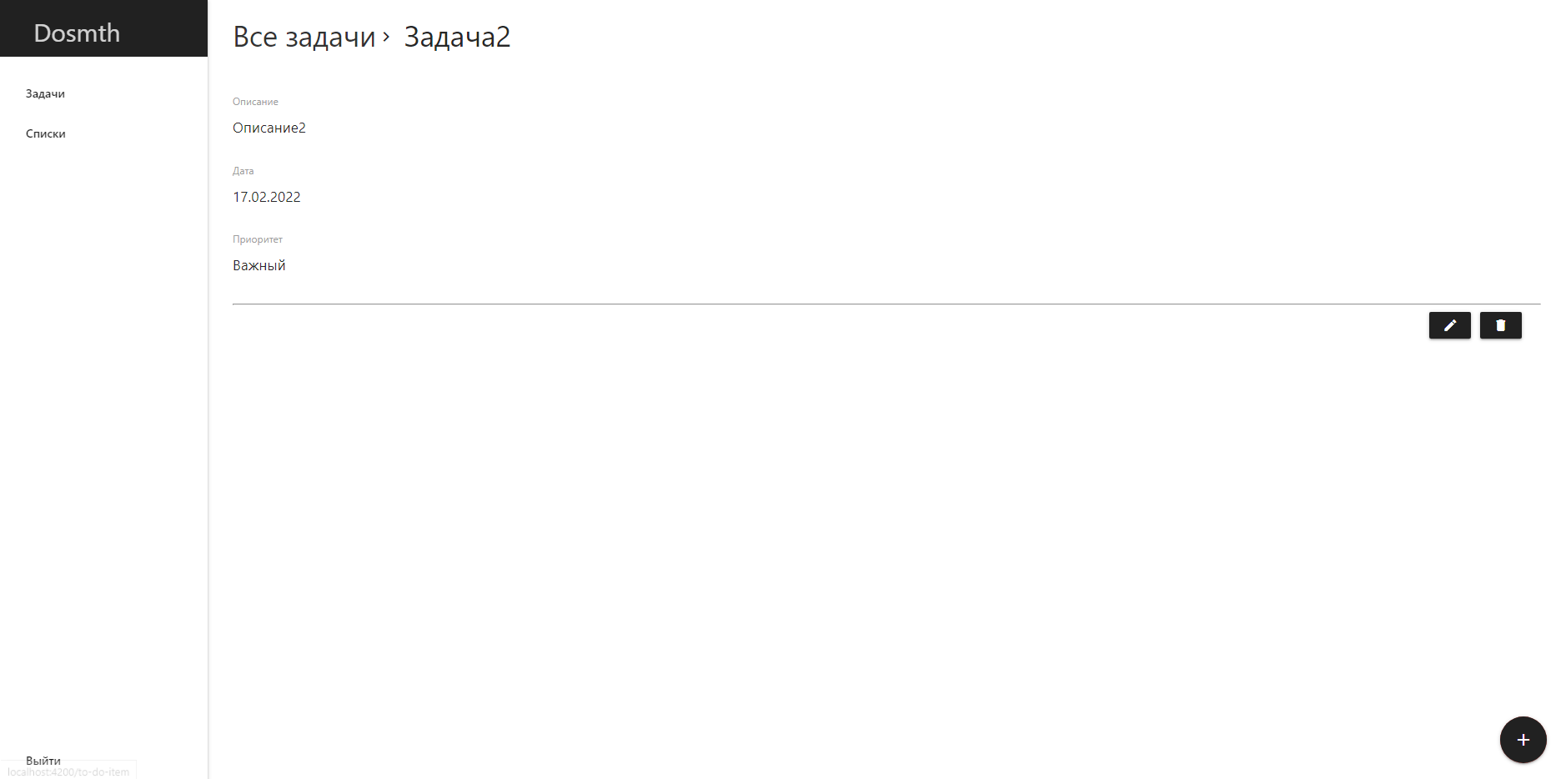
Внешний вид веб-приложения

Slide 10
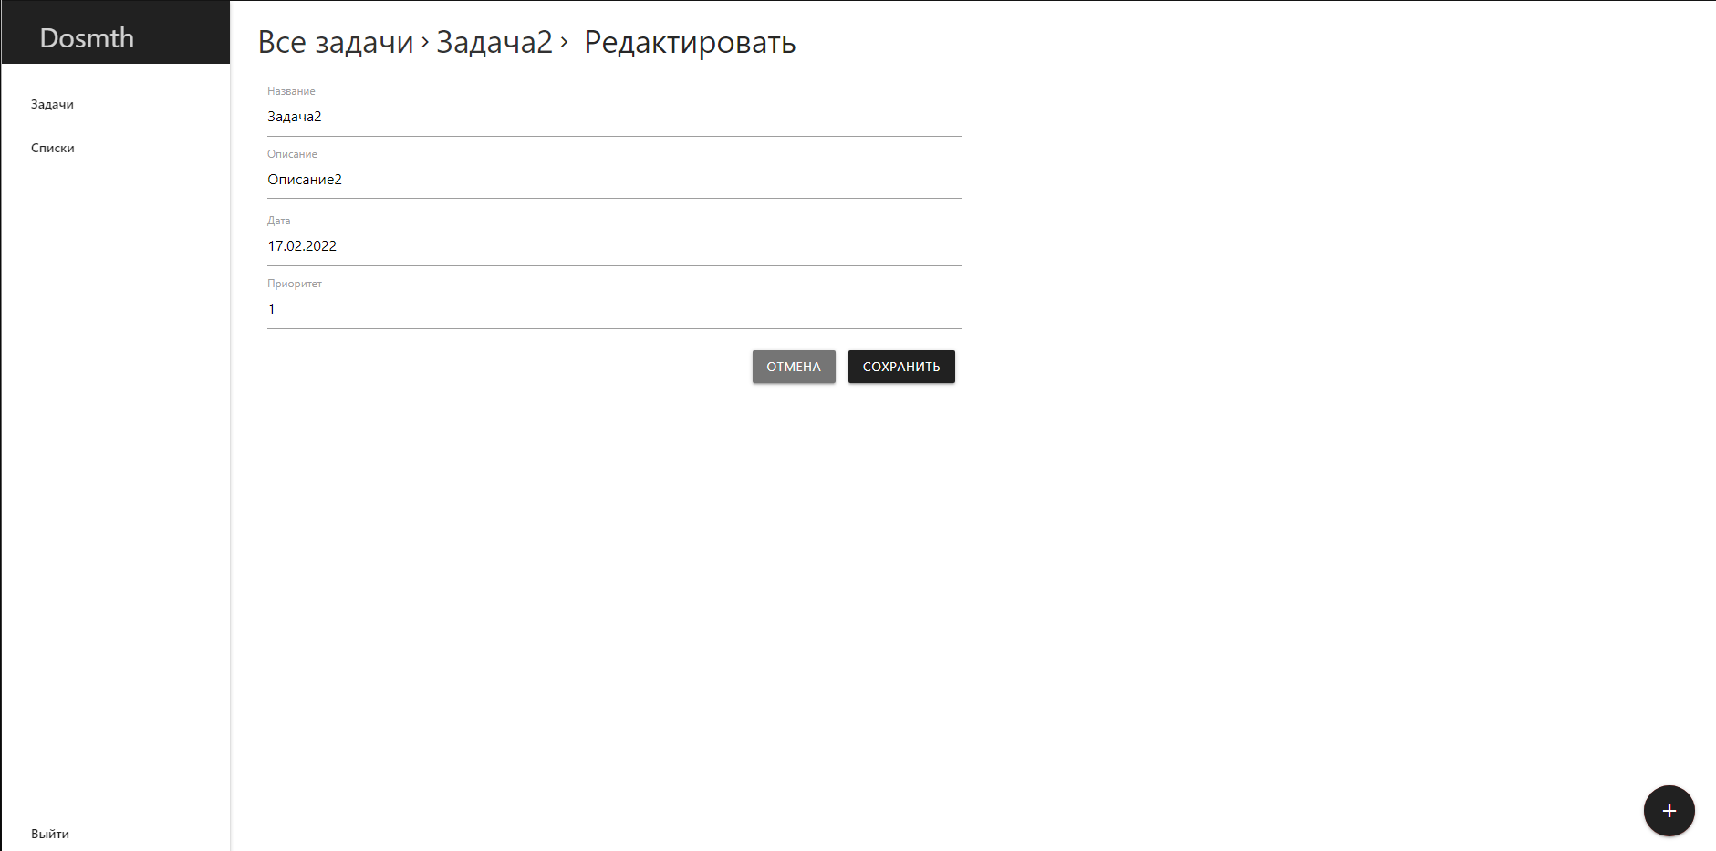
Внешний вид веб-приложения

Slide 11
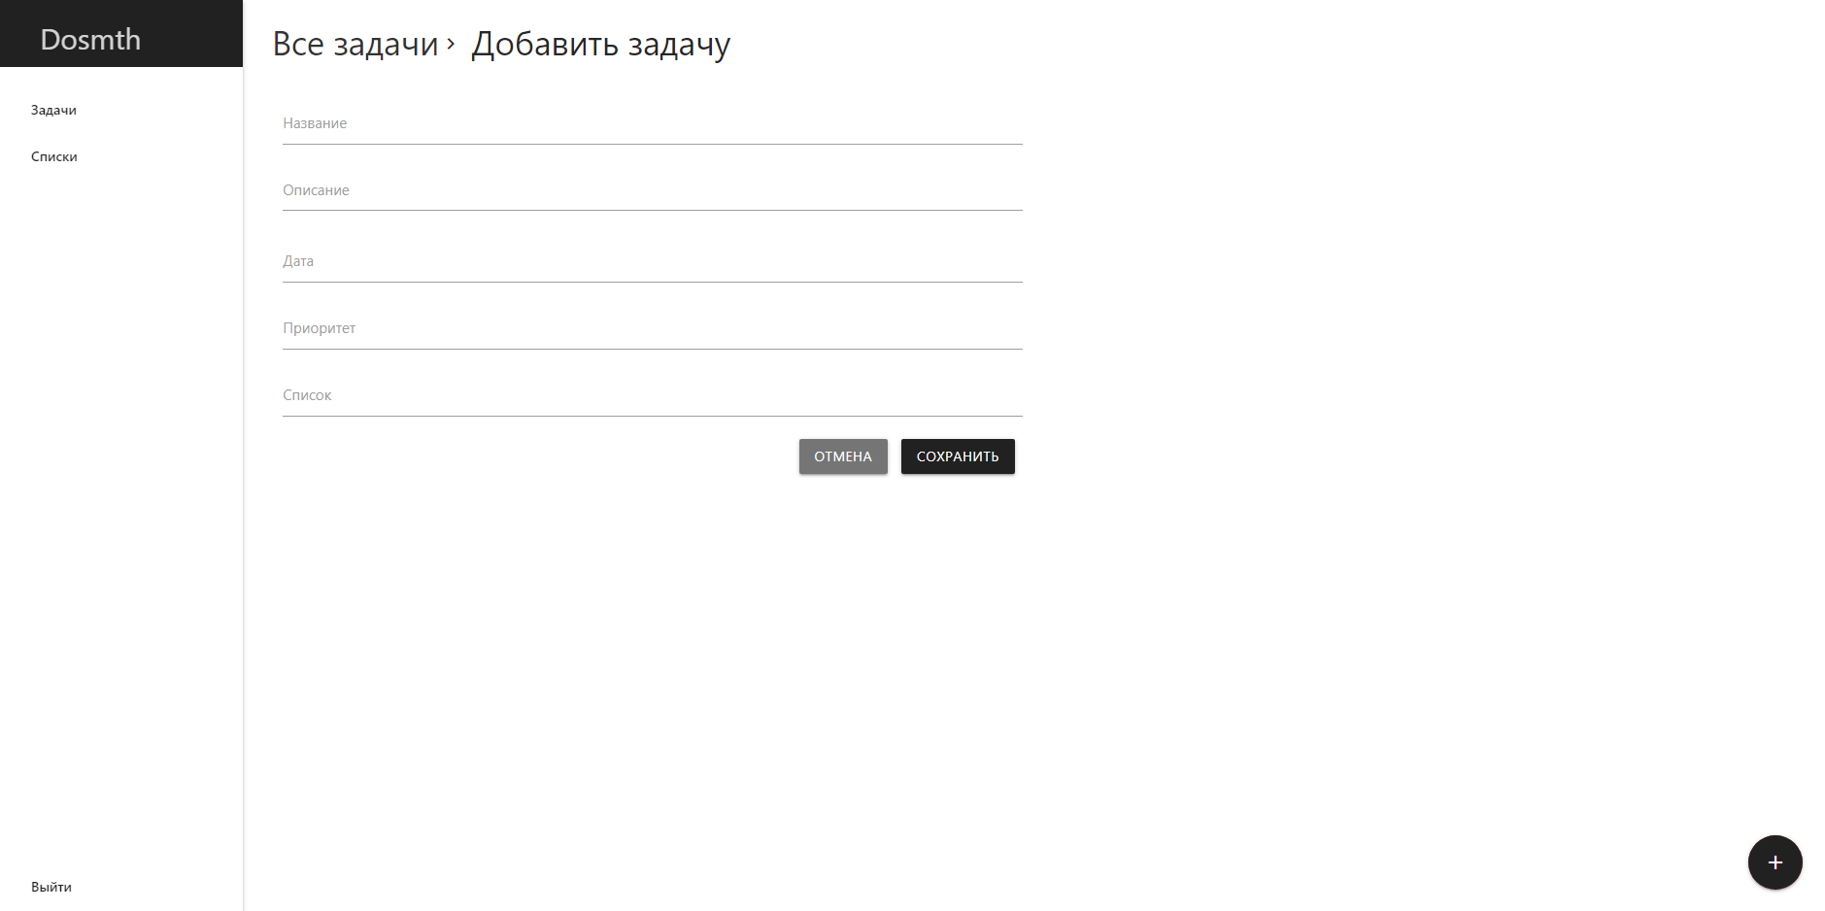
Внешний вид веб-приложения

Slide 12
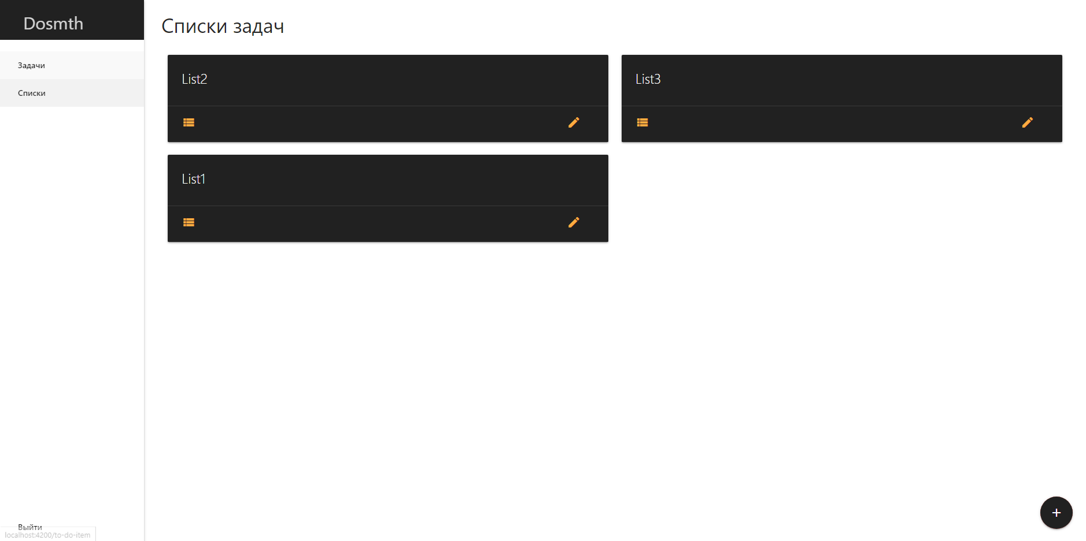
Внешний вид веб-приложения

Slide 13
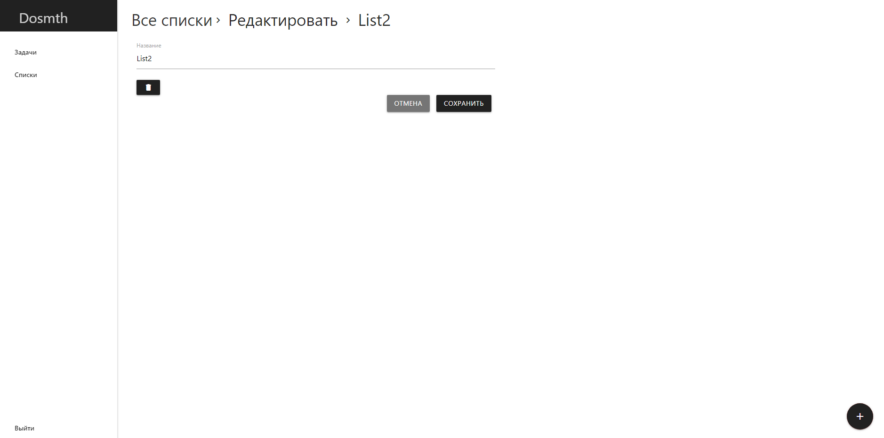
Внешний вид веб-приложения

Slide 14
Спасибо за внимание
;)

